Slide 1
T.C.
MİLLÎ EĞİTİM BAKANLIĞI
Şanlıurfa İl Milli Eğitim Müdürlüğü
2019-2020 Eğitim Öğretim Yılı MEBBİS - MEİS Modülü Veri Giriş İşlemleri

Slide 2
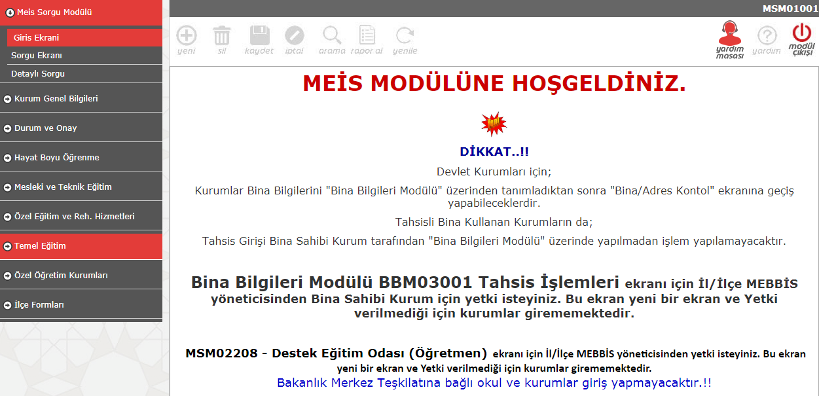
DİKKAT
VERİ GİRİŞLERİNE BAŞLAMADAN ÖNCE

Slide 3
DİKKAT
VERİ GİRİŞLERİNE BAŞLAMADAN ÖNCE
Kurum ve okulların ilk yapacağı işlem, Bina adres/kontrol ekranına girip kurumun kendisine ait binası var yada yok seçeneklerinden sonra sırasıyla diğer işlemler ile adres bilgilerini güncelleyip kaydetmesi gerekir. Daha sonra diğer ekranlara bilgi girişi yapılacaktır.
Kendine ait binası olan okullar (VAR seçeneğini işaretleyenler) TAHSİS ekranının dışında tüm ekranlara bilgi girişi yapacaklardır. (BİNA BİLGİLERİ VE BİNA KULLANIM EKRANLARINA mutlaka bilgi girişi yapacaklardır.) (Bilgisi olmayan ekranları BOŞ olarak kaydetmeleri gerekir.) Durum onay ekranında işlem görünmesi için ise TAHSİS ekranına girip çıkması yeterlidir.
NOT: Bina bilgileri ekranına girilince SOL ÜST KÖŞEDEKİ yeni BUTONUNA BASARAK ekranın açılmasını sağlayın) (EK DOSYAYA BAKINIZ)

Slide 4
DİKKAT
VERİ GİRİŞLERİNE BAŞLAMADAN ÖNCE
Kendine ait binası olmayan okullar (YOK seçeneğini işaretleyenler) ise sadece TAHSİS ekranına girip hangi okulun kaç dersliğini kullandığı bilgisini girecektir. (KENDİ KURUMUNU SEÇMEYECEK-HANGİ OKULUN BİNASINI KULLANIYOR İSE O OKULU SEÇECEK)
Durum onay ekranında işlem görünmesi için ise, diğer ekranlara girip çıkılması yeterlidir.
Kendine ait binası olan (VAR seçeneğini işaretleyenler) ve başka okuldan tahsisli derslik kullanan okullar ise TAHSİS ekranının DAHİL tüm ekranlara bilgi girişi yapacaklardır. (BİNA BİLGİLERİ VE BİNA KULLANIM EKRANLARINA mutlaka bilgi girişi yapacaklardır.)(Bilgisi olmayan ekranları BOŞ olarak kaydetmeleri gerekir.)

Slide 5
Giriş
Ne
Yapıyoruz
Resmi istatistik programı çerçevesinde MEB’e bağlı resmi ve özel kurumların çeşitli alanlardaki bilgilerini topluyoruz.
Niçin
Yapıyoruz
Elde edilen veriler stratejik planların hazırlanmasında, eğitim yatırımlarının planlanmasında, bölgesel derslik ve okul yapımı planlarında kullanılıyor. AB, OECD, UNESCO gibi kuruluşlara bildiriliyor.
Nasıl
Yapıyoruz
Okul ve kurumlar E-okul ve MEBBİS sistemlerinden veri girişi yapıyor. İlçe okulların veri girişlerini, il ilçelerin veri girişlerini kontrol edip onaylıyor.

Slide 6
Giriş
Ne Zaman
Yapıyoruz
3 Aralık 2019 Salı
23 Aralık 2019 Pazartesi (okul ve kurumların onayı)
( 25 Aralık 2019 Çarşamba ilçe onayı ve 27 Aralık 2019 Cuma il onayı )
Kim
Yapıyor
MEB Strateji Geliştirme Daire Başkanlığı
İl Milli Eğitim Müdürlüğü Strateji Geliştirme Bölümü
İlçe Milli Eğitim Müdürlüğü Strateji Geliştirme Birimi

Slide 7
Kullanılacak Modüller
https://e-okul.meb.gov.tr
https://mebbis.meb.gov.tr
http://e-yaygin.meb.gov.tr
MEİS MODÜLÜ
ENGELLİ BİREY MODÜLÜ

Slide 8
GİRİŞ YAPILACAK BİLGİLER VE MODÜLLER
DİKKAT
Bağımsız Anaokulları İlköğretim Okulları Ortaöğretim Okulları MEİS | Halk Eğitim Merkezleri E-YAYGIN MEİS | Öğretmenevi ve ASO Bilim Sanat Merkezi Rehberlik ve Araştırma Merkezleri MEİS | İlçe Milli Eğitim Müdürlükleri MEİS
Halk Eğitim Merkezleri dışında kalan yaygın eğitim kurumları (Mesleki Eğitim Merkezleri, Meslek Kursları vb.) MEİS EYAYGIN | Özel Eğitim ve Rehabilitasyon Merkezleri MEİS ÖZÜRLÜ BİREY MODÜLÜ | Özel Kurumlar (Dershaneler, MTSK, Özel Muhtelif Kurslar, Özel Etüd Eğitim Merkezleri) MEİS

Slide 9
GİRİŞ YAPILACAK BİLGİLER VE MODÜLLER
DİKKAT
Kurumlar | Giriş Yapılan Bilgiler | Giriş Yapılacak Modül
Tüm Örgün Eğitim kurumları (Anaokulu, ilkokul, ortaokul, lise) | Öğrenci ve Bina Bilgileri | MEİS
Tüm Eğitim ve Öğretim Kurumları (Örgün ve Yaygın) | Eğitim Olanakları Bilgileri | MEİS
Halk Eğitim Merkezi ve Mesleki Eğitim Merkezleri | Öğrenci ve Bina Bilgileri | E-YAYGIN
İkili Mesleki Eğitim Merkezleri (Mesleki ve Teknik Eğitim Gen. Müd.) | Tüm Bilgileri | MEİS
Öğretmenevi, Akşam Sanat Okulu, Eğitim Merkezi ve Sosyal Tesisleri | Yatak kapasite sayıları | MEİS
Sağlık Müdürlüğü, PTT, Belediye vb. bünyesindeki okul öncesi kurumlar | Eğitim gören çocuk sayıları | MEİS
Yaygın Eğitim Kapsamındaki Özel Özel Eğitim Okulları | Bina Bilgileri, Eğitim Olanakları ve Personel Durumu Bilgileri | MEİS

Slide 10
GİRİŞ YAPILACAK BİLGİLER VE MODÜLLER
DİKKAT

Slide 11
GİRİŞ YAPILACAK BİLGİLER VE MODÜLLER
DİKKAT

Slide 12
GİRİŞ YAPILACAK BİLGİLER VE MODÜLLER
DİKKAT

Slide 13
GİRİŞ YAPILACAK BİLGİLER VE MODÜLLER
DİKKAT

Slide 14
GİRİŞ YAPILACAK BİLGİLER VE MODÜLLER
DİKKAT

Slide 15
GİRİŞ YAPILACAK BİLGİLER VE MODÜLLER
DİKKAT

Slide 16
DİKKAT
KURUM TÜRÜNE
Göre Sorumlu Olunan Yani Doldurulması Gereken
Sistem ve Modülleri
ÖZETLEMEK GEREKİRSE…

Slide 17
ÖZET
DİKKAT
Tüm Resmi ve Özel :
Bağımsız Anaokulları
İlkokullar
Ortaokullar MEBBİS MEİS Modülü
Genel Liseler
Meslek Liseleri

Slide 18
ÖZET
DİKKAT

Slide 19
ÖZET
DİKKAT

Slide 20
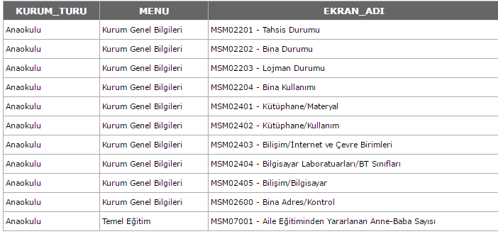
GİRİŞ YAPILACAK MODÜL BAŞLIKLARI
DİKKAT
MEİS MODÜLÜNDE GİRİLMESİ GEREKEN EKRANLAR
ANAOKULLAR (Resmi)
11 EKRANDA VERİ GİRİŞİ YAPILMALIDIR

Slide 21
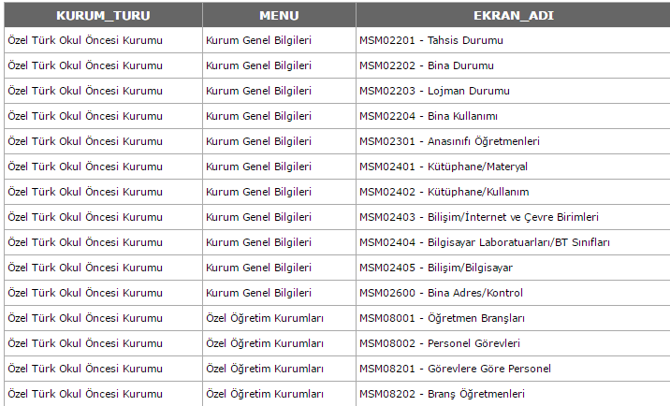
GİRİŞ YAPILACAK MODÜL BAŞLIKLARI
DİKKAT
MEİS MODÜLÜNDE GİRİLMESİ GEREKEN EKRANLAR
ANAOKULLAR (Özel)
15 EKRANDA VERİ GİRİŞİ YAPILMALIDIR

Slide 22
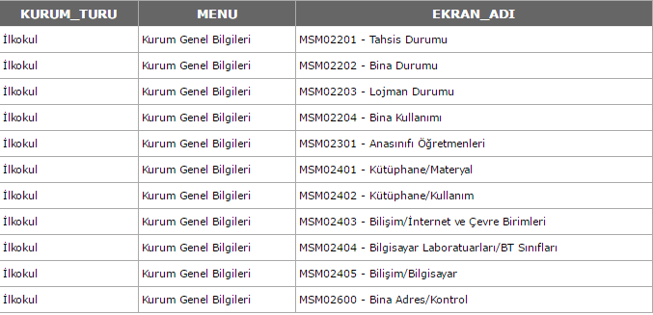
GİRİŞ YAPILACAK MODÜL BAŞLIKLARI
DİKKAT
MEİS MODÜLÜNDE GİRİLMESİ GEREKEN EKRANLAR
İLKOKULLAR (Resmi)
11 EKRANDA VERİ GİRİŞİ YAPILMALIDIR

Slide 23
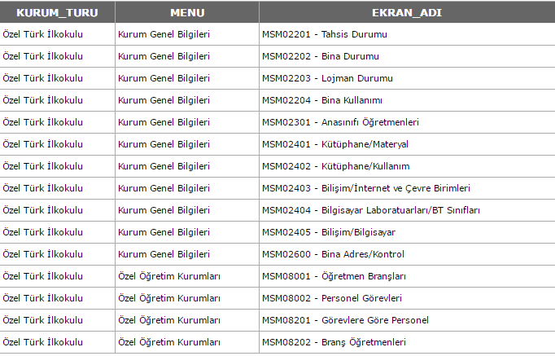
GİRİŞ YAPILACAK MODÜL BAŞLIKLARI
DİKKAT
MEİS MODÜLÜNDE GİRİLMESİ GEREKEN EKRANLAR
İLKOKULLAR (Özel)
15 EKRANDA VERİ GİRİŞİ YAPILMALIDIR

Slide 24
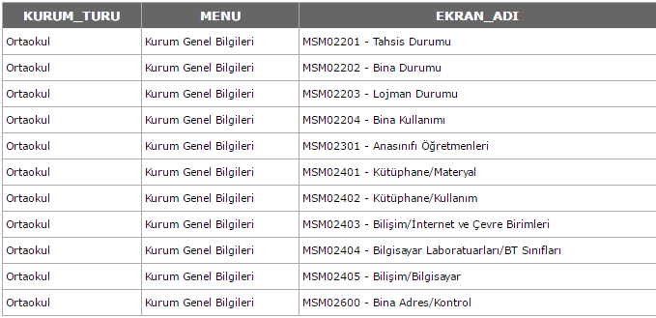
GİRİŞ YAPILACAK MODÜL BAŞLIKLARI
DİKKAT
MEİS MODÜLÜNDE GİRİLMESİ GEREKEN EKRANLAR
ORTAOKULLAR (Resmi)
11 EKRANDA VERİ GİRİŞİ YAPILMALIDIR

Slide 25
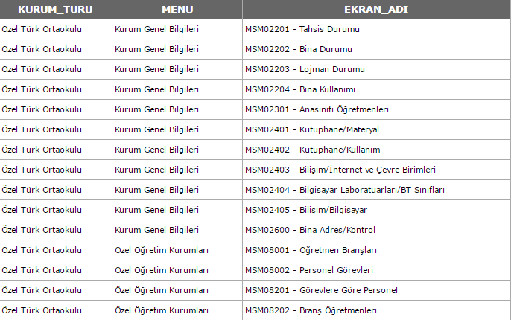
GİRİŞ YAPILACAK MODÜL BAŞLIKLARI
DİKKAT
MEİS MODÜLÜNDE GİRİLMESİ GEREKEN EKRANLAR
ORTAOKULLAR (Özel)
15 EKRANDA VERİ GİRİŞİ YAPILMALIDIR

Slide 26
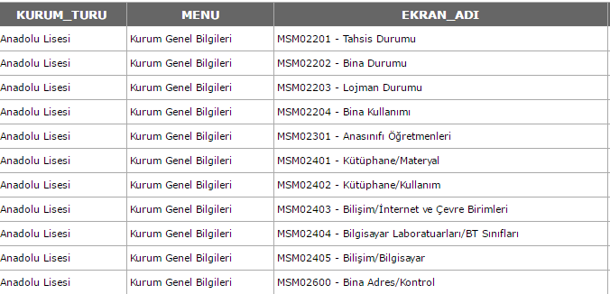
GİRİŞ YAPILACAK MODÜL BAŞLIKLARI
DİKKAT
MEİS MODÜLÜNDE GİRİLMESİ GEREKEN EKRANLAR
LİSELER (Genel Lise - Resmi)
11 EKRANDA VERİ GİRİŞİ YAPILMALIDIR

Slide 27
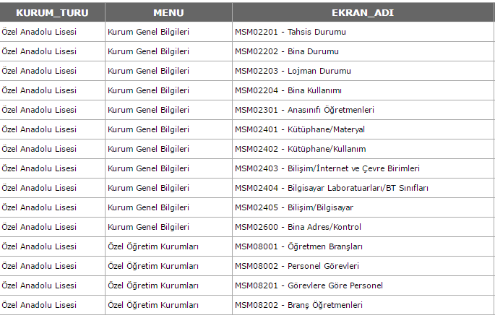
GİRİŞ YAPILACAK MODÜL BAŞLIKLARI
DİKKAT
MEİS MODÜLÜNDE GİRİLMESİ GEREKEN EKRANLAR
LİSELER (Genel Lise - Özel)
15 EKRANDA VERİ GİRİŞİ YAPILMALIDIR

Slide 28
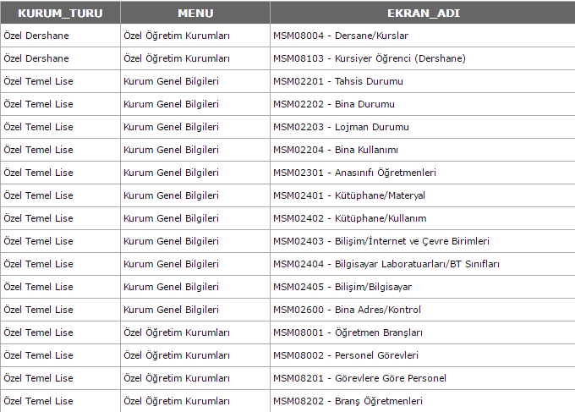
GİRİŞ YAPILACAK MODÜL BAŞLIKLARI
DİKKAT
MEİS MODÜLÜNDE GİRİLMESİ GEREKEN EKRANLAR
LİSELER (Temel Lise - Özel)
17 EKRANDA VERİ GİRİŞİ YAPILMALIDIR

Slide 29
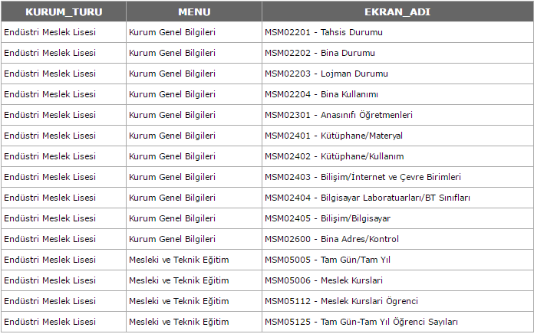
GİRİŞ YAPILACAK MODÜL BAŞLIKLARI
DİKKAT
MEİS MODÜLÜNDE GİRİLMESİ GEREKEN EKRANLAR
LİSELER (Meslek Liseleri - Resmi)
15 EKRANDA VERİ GİRİŞİ YAPILMALIDIR

Slide 30
GİRİŞ YAPILACAK MODÜL BAŞLIKLARI
DİKKAT
ÖNEMLİ UYARI
Hizmete giriş yılını girmemiş olan okul ve kurumların girmesi
ZORUNLUDUR.

Slide 31
DİKKAT
Veri Girişinden Önce
Öğrenci sayılarının net alınabilmesi için aday kayıttaki öğrencilerin kesin kayıta geçirilmesi gerekmektedir.
Nakil işlemlerinde bekleyen öğrenci varsa onaylanacaktır.
Öğrencisi olmayıp açık gözüken fazla şubelerin kapatılması gerekmektedir.

Slide 32
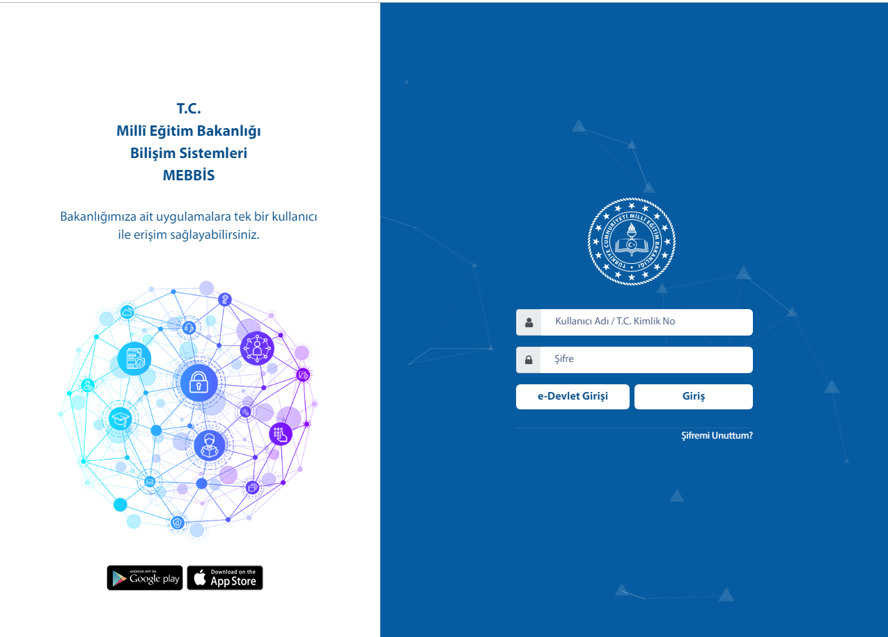
VERİ GİRİŞ İŞLEMLERİNİN YAPILACAĞI MODÜLLER
DİKKAT
Mebbis Modülü
http://mebbis.meb.gov.tr

Slide 33
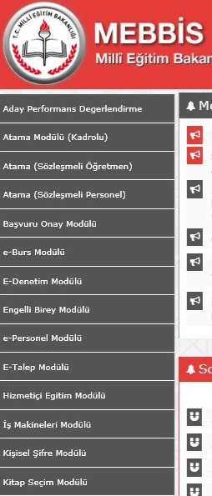
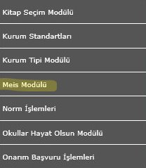
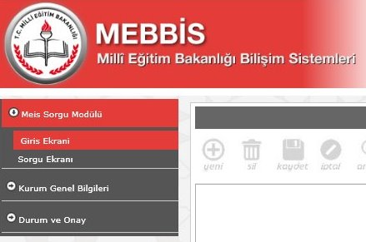
Mebbis Modülü
DİKKAT
Resmi/Özel tüm okulöncesi, ilkokul/ortaokul
ve Ortaöğretim Kurumları
1
1. Mebbis Modülü tıklandığında 2. adımdaki ekranda 3.KURUM GENEL BİLGİLERİ adımına tıklayınız.
2
3

Slide 34
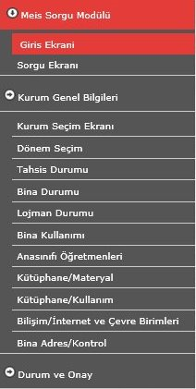
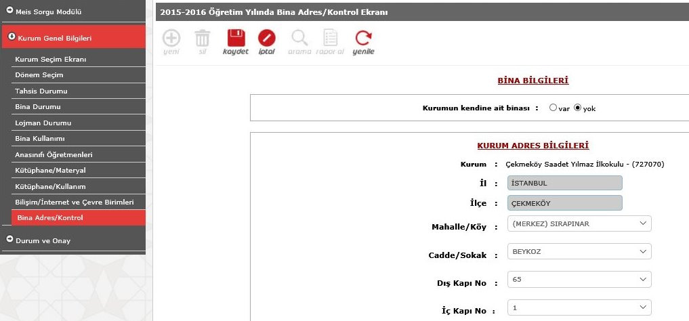
Mebbis Modülü
DİKKAT
1. Bina Adres / Kontrol
2
1
3

Slide 35
Bina Sahibi ve Tahsisli Kurum
DİKKAT
BİNA SAHİBİ
Binanın mülkiyetini üzerinde bulunduran kurum
TAHSİSLİ KURUM
Binanın mülkiyetine sahip olmadığı halde misafir olarak binayı kullanan kurum
Örnek 1: Cumhuriyet İlkokulu ile Cumhuriyet Ortaokulu aynı binayı kullanmaktadır. Cumhuriyet İlkokulu bina sahibi Cumhuriyet Ortaokulu tahsisli kurumdur.
Örnek 2: 100. Yıl İmam Hatip Ortaokulu geçici olarak 50. Yıl Ortaokulu binasını kullanmaktadır. 50. Yıl Ortaokulu bina sahibi 100. Yıl İmam Hatip Ortaokulu tahsisli kurumdur.
Örnek 3: İlçe Milli Eğitim Müdürlüğü Yapı Mesleki ve Teknik Anadolu Lisesi’nde hizmet vermektedir. Lise bina sahibi ilçe milli eğitim müdürlüğü tahsisli kurumdur.

Slide 36
Mebbis Modülü
DİKKAT
2. Tahsis Durumu
Yukarıdaki örnekte kurum sahibi asıl bina olduğu için tahsis ekranı kapalı gelmektedir. Çünkü ilk aşamada bina adres kontrol modülünde kurumu kendimize ait göstermiştik. Kendimize ait değilde başka kurum seçseydik bu ekran aktif olacaktı.

Slide 37
Mebbis Modülü
DİKKAT
3. Bina Durumu
1. Yeni butonuna tıklayınız.
Çeşitli sebeplerle eğitime ara veren kurumlarımız bir süre sonra tekrar eğitime başladığında hizmete giriş tarihi olarak ilk açıldığı tarih işlenecektir.

Slide 38
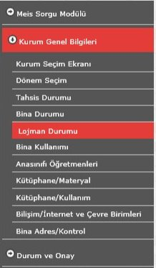
Mebbis Modülü
DİKKAT
4. Lojman Durumu
1
2

Slide 39
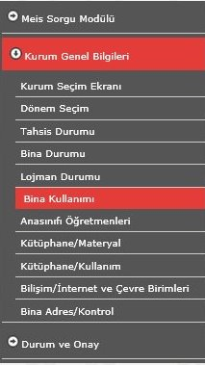
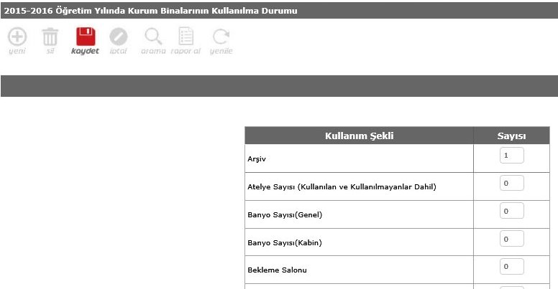
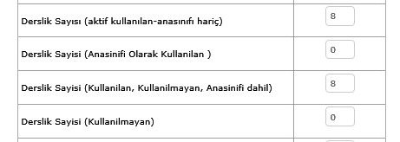
Mebbis Modülü
DİKKAT
5. Bina Kullanımı (En Önemli Kısım)
2
1

Slide 40
Mebbis Modülü
DİKKAT
Bina Kullanımı (En Sık Yapılan Hatalar)
PROJEDEKİ DURUM
Derslik Sayısı : 16
Bilgisayar Lab. Sayısı : 1
Spor Odası : 1
Öğretmen Odası : 1
Müdür Odası : 1
Müdür Yardımcısı : 3
WC : 6
Hizmetli Odası : 1
UYGULAMADAKİ DURUM
Derslik Sayısı : 18
Bilgisayar Lab. Sayısı : 1
Spor Odası : 0
Öğretmen Odası : 1
Müdür Odası : 1
Müdür Yardımcısı : 2
WC : 6
Hizmetli Odası : 1
DOĞRU
YANLIŞ

Slide 41
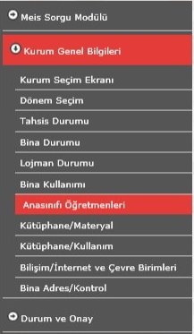
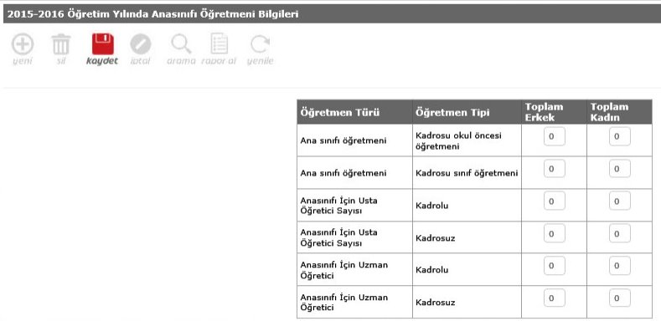
Mebbis Modülü
DİKKAT
6. Anasınıfı Öğretmenleri
2
1
Bina kullanımı ekranında anasınıfı olarak kullanılan alana anasınıfı girişi yaptıysanız bu modülü doldurmanız gerekir. Eğer kurumda anasınıfı yoksa bu ekrana hiçbir veri girişi yapmadan boş kayıt yapınız.

Slide 42
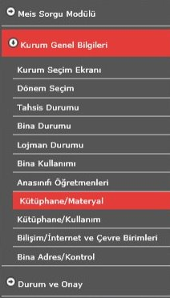
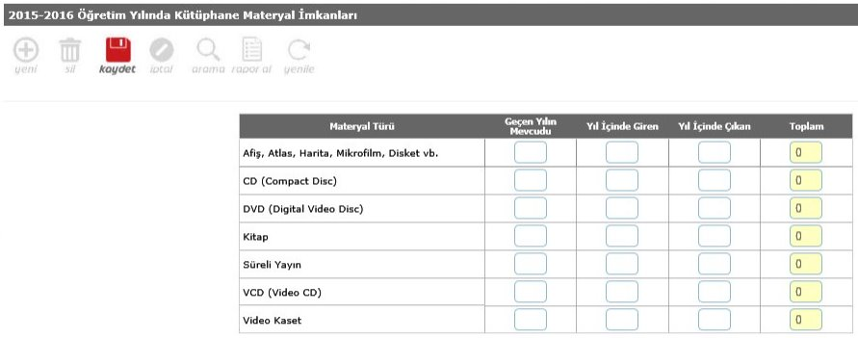
Mebbis Modülü
DİKKAT
7. Kütüphane / Materyal
2
1
Bina kullanımı ekranında kütüphane sayısı girişi yaptıysanız bu modülü doldurmanız gerekir. Eğer kurumda kütüphane yoksa bu ekrana hiçbir veri girişi yapmadan boş kayıt yapınız.

Slide 43
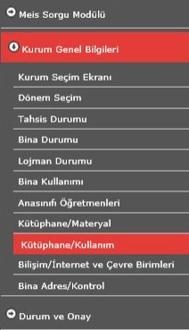
Mebbis Modülü
DİKKAT
8. Kütüphane / Kullanım
2
1
Bina kullanımı ekranında kütüphane sayısı girişi yaptıysanız bu modülü doldurmanız gerekir. Eğer kurumda kütüphane yoksa bu ekrana hiçbir veri girişi yapmadan boş kayıt yapınız.
Özel okullarda Bilişim/İnternet ve Çevre Birimlerinden sonra 2 alt başlık daha vardır. Bilgisayar Laboratuarları/Bt Sınıfları ve Bilişim/Bilgisayar modülü. Özel okullar ekstradan bu moduüllere giriş yapıp kaydedecekler.

Slide 44
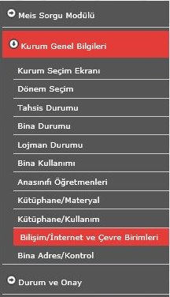
Mebbis Modülü
DİKKAT
9. Bilişim/İnternet ve Çevre Birimleri
2
1
Mevcut verileri girip kaydediyoruz.
Girişler bu aşamada son buluyor. Daha sonra bir alt menü Durum ve Onay ekranına geçiş yapınız.

Slide 45
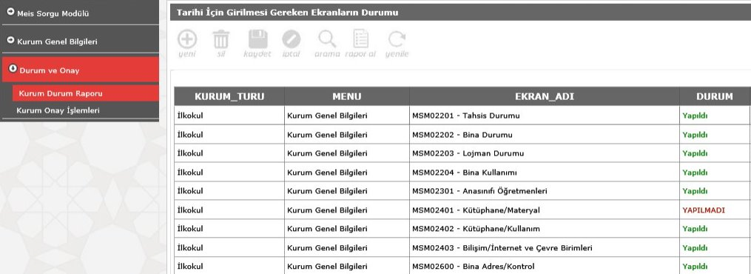
Mebbis Modülü
DİKKAT
DURUM VE ONAY EKRANI
1
Bu ekranda eğer tüm veriler sağlıklı ve doğru bir şeklide girilmişse sistem tüm işlemleri yapıldı olarak yansıtacaktır. Tüm veriler yapıldı ise kurum onay işlemlerine geçip onay vermeniz gerekir.

Slide 46
Mebbis Modülü
DİKKAT
ONAY EKRANI
Onay İşlemleri :
- Kurumlar, İlçe ve İl Milli Eğitim Müdürlükleri sırayla durum Ekranlarından Tamamlanan veri girişlerini takip ederek tamamlanan girişlerin verilerini ilgili veri giriş ekranlarından veya Meis Sorgu üzerinden kontrol etmelidir.
Eksik ve HATALI veri girişi olmadığından emin olduklarında ONAY işlemini tamamlayabilirler.
- Sehven hatalı şekilde verilen onayların iptal işlemi, resmi yazı ile yapılacak talep doğrultusunda bir üst merci tarafından yapılabilecektir.

Slide 47
Tahsis Durumu – Bina Kullanımı
DİKKAT
Aynı binayı kullanan lise, bağlı kuruluş, ilçe MEM, Dershane, MTSK, Muhtelif Kurs gibi kurumlar ise; kurumlardan birini ev sahibi kurum gibi gösterecek ev sahibi kurum bina durumu ve bina kullanımını dolduracak, misafir kurum ise tahsis durumunu dolduracaktır. Kurumdaki toplam derslik ev sahibi kurum tarafından Derslik sayısı (kullanılan kullanılmayan anasınıfı dahil) bölümüne yazılacak, ev sahibi kurum, kullanılan toplam derslik sayısını ise Derslik sayısı (aktif olarak kullanılan anasınıfı hariç) bölümüne yazılacaktır.

Slide 48
Bina Kullanımı (Derslik Sayısı)
DİKKAT
Tahsis durumu olmayan okullarda (sadece kendi binasını kendisi kullanan okullar);
Derslik sayısı (Kullanılan Kullanılmayan anasınıfı dahil)= Derslik sayısı (Aktif olarak kullanılan anasınıfı hariç) + Derslik sayısı (Kullanılmayan) + Derslik sayısı (Anasınıfı) eşitliği sağlanacaktır.

Slide 49
Mebbis Modülü
DİKKAT
Yatılı okullara ait pansiyon kapasitesi girişi devlet kurumları modülünden bakanlık tarafından yapılmaktadır.
Pansiyonlu okulların bilgi girişleri ilçeler tarafından takip edilecek.
Pansiyonda kalan öğrencilerle ilgili bilgiler öğrencilerin pansiyonda kaldığı okul müdürlükleri tarafından e-okul modülüne girilecektir. Yatılı öğrenci ekleme işlemi e-okul kurum işlemleri/bilgi giriş işlemleri/yatılı öğrenci bölümünden yapılacaktır.

Slide 50
MEİS Modülü
DİKKAT
Özel Okul/Kurumlar Öğretmen Sayılarını Girerken Dikkat Etmesi Gerekenler
Özel Öğretim Kurumları MEİS-MEİS Sorgu Modülünde:
Öğretmen ve personel bilgileri ekranlarına bilgi girişi yapılabilmesi için öncelikle;
Kurum Genel Bilgileri başlığı altındaki
Öğretmen Branşlarını ve
Personel Görevlerini mutlaka seçmeleri gerekir.
Özel okul/kurumlar öğretmen bilgilerini girerken; kadrolu öğretmenlerin verileri girilecek, Öğretmen sayılarına idareciler dahil edilecektir.
Birden Fazla özel okul bir kolej altında ise: İdareciler birden fazla okula bakıyorsa, idareciler öğretmen sayılarına dahil edilirken, birinde girildiyse diğerinde girilmeyecek,
2 okulda da derse giren öğretmen var ise birinde gösterilip diğerinde gösterilmeyecek. (Kısaca mükerrer giriş olmaması için dikkat edilecek)

Slide 51
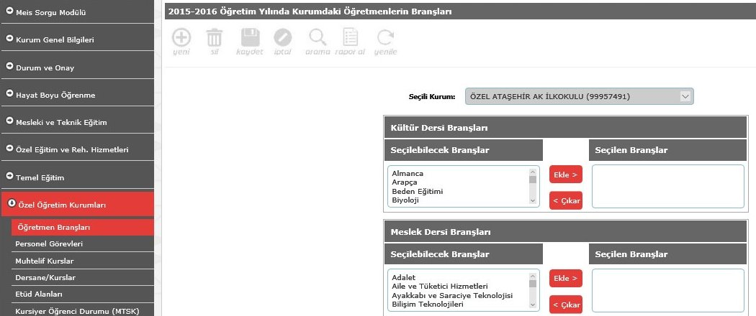
MEİS Modülü
DİKKAT
2019-2020 Öğretim Yılında Kurumdaki Öğretmenlerin Branşları

Slide 52
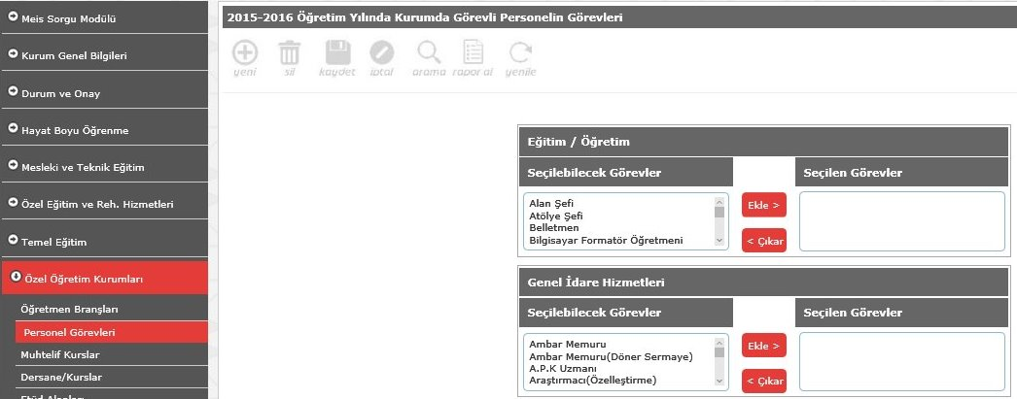
MEİS Modülü
DİKKAT
2019-2020 Öğretim Yılında Kurumda Görevli Personelin Görevleri

Slide 53
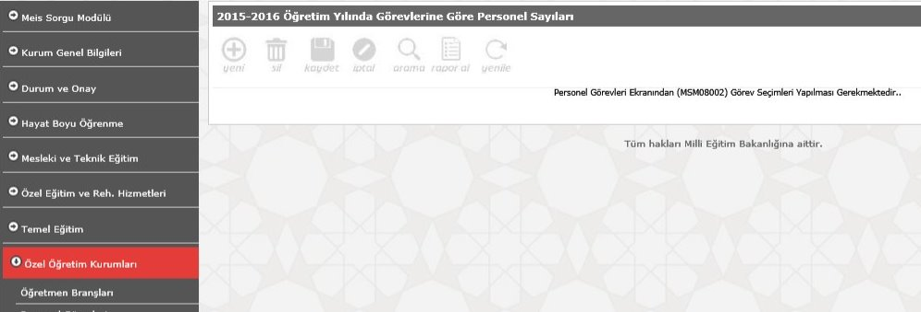
MEİS Modülü
DİKKAT
2019-2020 Öğretim Yılında Görevlerine Göre Personel Sayıları
Bir önceki modülde personel görevi eklemediğimiz için bu ekran boş geldi. Personel görevi eklediğimiz zaman bu ekran dolu gelecektir.

Slide 54
MEİS Modülü
DİKKAT
2019-2020 Öğretim Yılında Branşlara Göre Öğretmen Bilgileri
Bir önceki modülde branş modülüne branş eklemediğimiz için bu ekran boş geldi. Branş modülünde branş eklediğimiz zaman bu ekran dolu gelecektir.

Slide 55
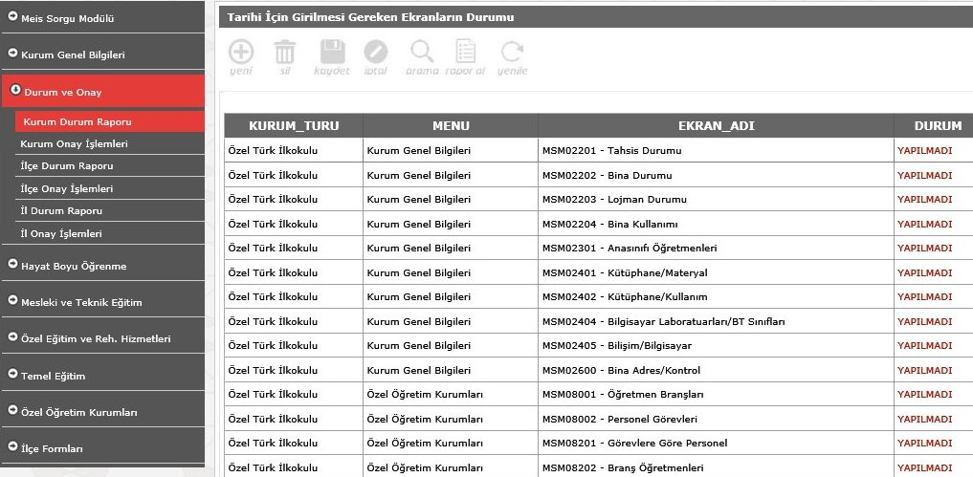
MEİS Modülü
DİKKAT
Girilmesi Gereken Ekranların Durumu (Özel Okullar)
Durum Onay başlığı altındaki Kurum Durum Raporuna bakarak hangi ekranların dolması gerektiğini/ eksik ekranlar olup olmadığını buradan öğrenilebilir. Burada bütün ekranlar girilmiş olarak gözüktüğünde(Yapıldı) Kurum Onayı verilebilir. Tüm okul ve okul dışındaki kurumlar bilgi girişlerini bitirdikten sonra mutlaka Kurum Onayını verecekler.

Slide 56
MEİS Modülü
DİKKAT
İlçe Milli Eğitim Müdürlüklerinin Dikkatine
“İlçe Formları” altındaki
“BAĞIMSIZ KURUMLAR (OKULÖNCESİ” ekranına
sadece 657 sayılı kanunun 191.maddesi gereğince açılan
kurumlarda (sağlık müdürlüğü, PTT, belediye vb) eğitim gören
36-72 ay arası çocuk sayıları
ve
diğer bilgiler, kurum adları ile birlikte girilecektir.

Slide 57
Meis Modülü
DİKKAT
5. Durum ve Onay
MEİS Modülü bilgi girişi işlemleri tamamlandıktan sonra girilen bilgiler sırasıyla okul müdürü, ilçe milli eğitim müdürü tarafından 2 aşamalı olarak kontrol edilerek onaylanacaktır.

Slide 58
DİKKAT
Bilgi girişlerinde hata yapılmamasına özen gösterilecek, hatalı bilgi girişinden başta İlçe Milli Eğitim Müdürü olmak üzere diğer birinci derecedeki birim amirleri ile okul müdürleri sorumlu olacaktır. Hatalı bilgi girişi yapanlar hakkında gerekli idari işlemler yapılacaktır.

Slide 59
Abdurrahman AKALP
Şanlıurfa İl MEM / Strateji Geliştirme Bölümü

